Slide 1

Business Model Canvas
Profa. Dra. Renata de Freitas Góis Comparoni

Slide 2
Business Model Canvas
Todo e qualquer negócio precisa de planejamento e organização para ser bem sucedido e alcançar todos os seus objetivos internos e externos, independente se ele ainda é uma ideia ou já inserido no mercado.

Slide 3
Business Model Canvas
O Business Model Canvas, também conhecido como ‘Quadro de Modelo de Negócios’, se caracteriza como uma ferramenta de gerenciamento estratégico, que tem como objetivo desenvolver e esboçar modelos de negócio a serem desenvolvidos ou que já existem.
Basicamente, esta ferramenta funciona como um mapa visual pré-formatado, que é composto por nove blocos, a ferramenta foi idealizada iniciamente por Alexander Osterwalder.

Slide 4
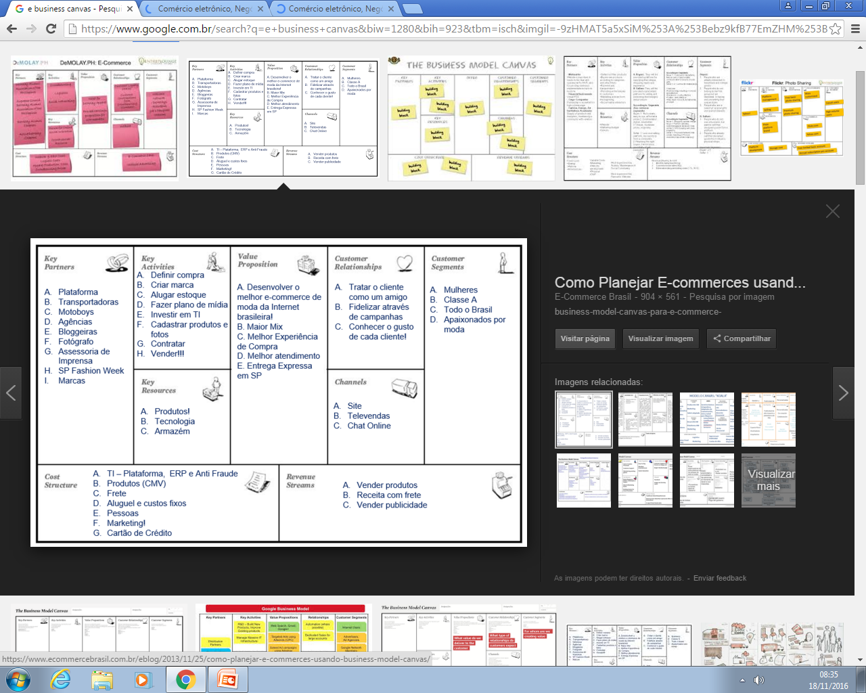
E-commerce de moda
Notes:
Os blocos do Business Model Canvas possuem itens que ajudam a descrever de forma precisa todas as variáveis que devem ser estudadas no momento em que um negócio está sendo desenvolvido, através deles é possível obter as respostas certas para planejar os passos da empresa em direção as suas metas. Usar esta ferramenta no planejamento da empresa é importante para ela se orientar no início das atividades, no meio e no final para checar se tudo foi feito conforme o planejado, bem como os erros e acertos realizados.

Slide 5
COMO FUNCIONA A ESTRUTURA DO BUSINESS MODEL CANVAS?
1- Proposta de Valor
O primeiro bloco do Business Model Canvas é a proposta de valor, que trata de o que a empresa vai oferecer para o mercado e se de fato isso vai ter valor para os seus clientes.
Esta fase do planejamento consiste principalmente no desenvolvimento dos serviços ou produtos que a empresa pretende disponibilizar para o seu público consumidor.
A proposta de valor sugere que o gestor do negócio estude não só as características físicas do negócio, mas o seu valor social, ou seja, o impacto que irá causar na vida dos seus clientes. Afinal de contas, dependendo do serviço ou produto, é necessário criar uma identificação para atingir o psicológico dos consumidores, fazendo com que eles paguem não somente pelo item material, mas também pelos seus valores adicionais.

Slide 7
COMO FUNCIONA A ESTRUTURA DO BUSINESS MODEL CANVAS?
2- Segmento de Clientes
O segmento de clientes é o segundo bloco do Business Model Canvas e refere-se ao tipo de cliente que será foco do negócio que está em desenvolvimento ou já existe.
Um produto ou serviço só deve ser desenvolvido a partir do momento em que a empresa seleciona e conhece de forma detalhada as características do seu público-alvo.
Em primeiro lugar, a empresa deve fazer um estudo de quem é o seu público consumidor geral e quais os segmentos que têm dentro dele, por exemplo, uma loja de cosméticos pode ter como subdivisões mulheres de classe econômica média e alta, com idade de 18 a 30 anos. A partir daí, o empresário pode desenvolver um produto ou serviço exclusivo para cada tipo de cliente que possuiu.

Slide 9
COMO FUNCIONA A ESTRUTURA DO BUSINESS MODEL CANVAS?
3- Os Canais de Distribuição
O terceiro bloco do planejamento Business Model Canvas diz respeito aos canais de distribuição pelos quais os clientes terão acesso ao serviço que a empresa está oferecendo. Como se vê, não basta apenas criar um produto baseado nas características dos clientes, pois também é importante pensar no método como ele chegará até eles.
Para os produtos já existentes e para as novas mercadorias que se pretende inserir no mercado, a empresa sempre deve pensar nos canais de distribuição que utilizará que os itens sejam até os clientes. Os canais precisam estar adequados as características dos consumidores. Por exemplo, se o negócio tem um público jovem e ativo na internet, logo sites e aplicativos são canais mais apropriados para vender os seus produtos.

Slide 11
COMO FUNCIONA A ESTRUTURA DO BUSINESS MODEL CANVAS?
4- Relacionamento Com os Clientes
Em seu quarto bloco, o Business Model Canvas prevê como a empresa irá se relacionar com cada segmento de cliente. Nesse caso, é importante que o negócio crie formas de comunicação que sejam adequadas para todos os tipos de clientes que fazem parte do seu público-alvo, levando em consideração a forma que se comunicam, a classe econômica a que pertencem, em média quanto costumam gastar com a marca, o que pensam da empresa, entre outras coisas.

Slide 13
COMO FUNCIONA A ESTRUTURA DO BUSINESS MODEL CANVAS?
5- Principais Atividades
Após determinar o tipo de produto que a empresa quer entregar e para qual consumidor, o próximo bloco do Business Model Canvas é a atividade-chave, ou seja, quais são as atividades que terão que ser feitas para alcançar o objetivo estipulado.
Esse ponto é essencial para a empresa, que tem que traçar todas as ações e as estratégias necessárias para colocar o seu plano em prática.

Slide 15
COMO FUNCIONA A ESTRUTURA DO BUSINESS MODEL CANVAS?
6- Recursos Principais
Feita a determinação das atividades que serão necessárias para desenvolver o produto do negócio, o sexto bloco do Business Model Canvas estuda quais são os recursos principais utilizados para que seja viável cumpri-las.
Nessa etapa, a empresa deve prever quais são os recursos internos e externos que terá que usar bem como os seus respetivos custos financeiros e humanos.

Slide 17
COMO FUNCIONA A ESTRUTURA DO BUSINESS MODEL CANVAS?
7- Principais Alianças
O sétimo bloco do Business Model Canvas fala das possíveis parcerias que a empresa terá que fazer para conseguir entrar o produto planejado.
Essa fase consiste no estudo de fornecedores e de empresas terceirizadas que podem contribuir para com o seu projeto, sendo necessário estudar as vantagens e desvantagens em estabelecer parcerias com terceiros.

Slide 19
COMO FUNCIONA A ESTRUTURA DO BUSINESS MODEL CANVAS?
8- Modelo de Receita
O oitavo bloco do Business Model Canvas trata das fontes de receita da proposta de valor, ou seja, como a empresa irá obter lucro através dos seus produtos ou serviços.
O mais comum é que a fonte de receita seja através da venda direta, mas dependendo do tipo de serviço também é possível estabelecer parcerias.

Slide 21
COMO FUNCIONA A ESTRUTURA DO BUSINESS MODEL CANVAS?
9- Estrutura de Custos
O nono e último bloco do Business Model Canvas fala sobre a estrutura de custos, evidenciando quais são os custos que a empresa terá para colocar em prática a sua proposta.
Esta etapa é importantíssima para que a empresa possa levantar os recursos financeiros para desenvolver a sua ideia, evitando que ocorram furos no orçamento e isso atrapalhe o desenvolvimento do negócio.

Slide 22
Notes:
Os blocos do Business Model Canvas possuem itens que ajudam a descrever de forma precisa todas as variáveis que devem ser estudadas no momento em que um negócio está sendo desenvolvido, através deles é possível obter as respostas certas para planejar os passos da empresa em direção as suas metas. Usar esta ferramenta no planejamento da empresa é importante para ela se orientar no início das atividades, no meio e no final para checar se tudo foi feito conforme o planejado, bem como os erros e acertos realizados.

